Slide 1
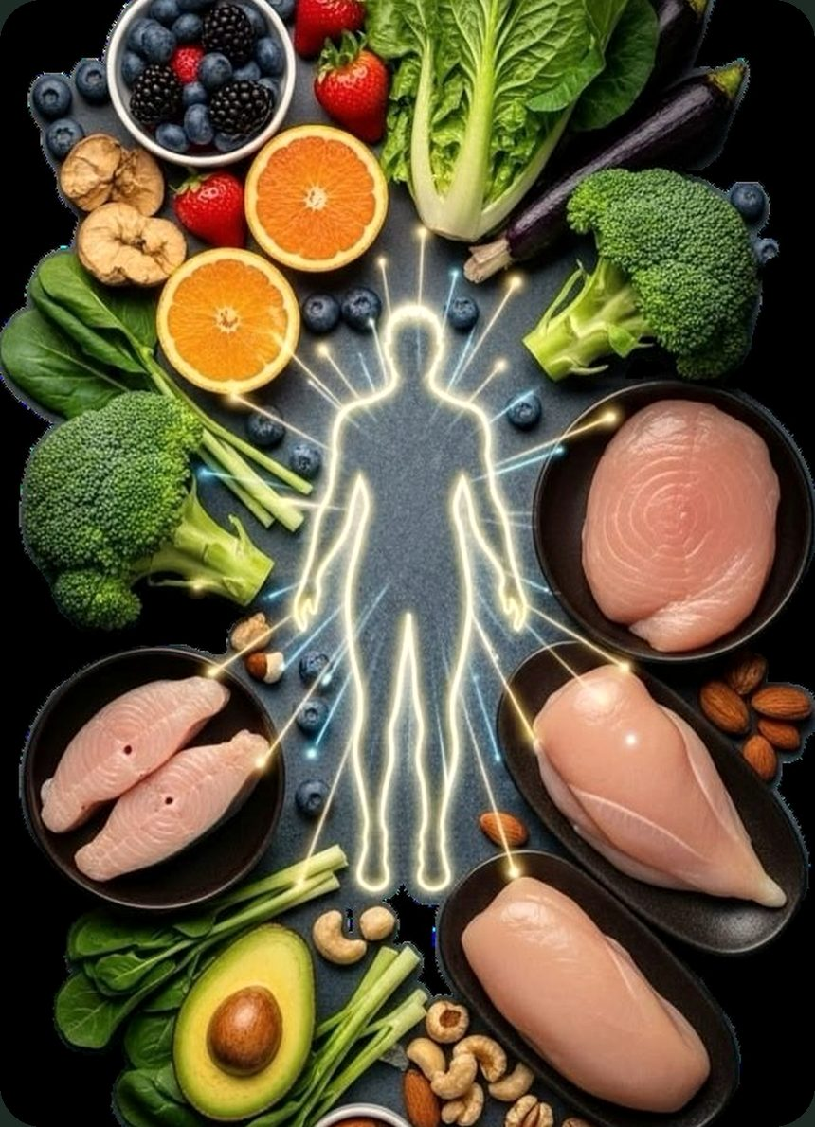
ПЕРСОНАЛЬНАЯ КОНСУЛЬТАЦИЯ НУТРИЦИОЛОГА
Путь к лёгкости
и энергии
Разбор твоего дневника питания и план на первую неделю.
Нутрициолог Ольга Алёхина
Telegram: @olga_nutri_health
[дата консультации]
Notes:
Это персональный разбор, а не общая лекция о питании. Всё, что дальше, построено на её дневнике. Проговорить вслух: цель — не похудеть любой ценой, а убрать скачки энергии; вес уйдёт следом.

Slide 2
МАРШРУТ
Что внутри
Пять шагов — от того, где ты сейчас, до плана на первую неделю.
1
Точка А и точка Б
где ты сейчас и куда идём
2
Твой дневник
три наблюдения, которые я в нём увидела
3
Механика
почему тянет на сладкое — это физиология
4
Инструменты
тарелка, гибкий завтрак, правило 90/10
5
План
два действия на неделю и что замеряем
2
Notes:
Держать 20–30 секунд. Смысл слайда — снять тревогу: она видит, что разговор конечен и заканчивается конкретным планом, а не списком запретов.

Slide 3





ТОЧКА А
Где ты сейчас
ВЕС НА СТАРТЕ
[указать] кг
Что уже работает на тебя
РОСТ
[указать] см
Высокая бытовая активность. Ты весь день на ногах с посылками — это база, которую не нужно создавать с нуля.
ПОДЪЁМ
4:00–5:00 или 7:00–8:00, по сменам
АКТИВНОСТЬ
Высокая бытовая, весь день на ногах
Честный дневник. Без него разбор был бы догадками, а не работой с фактами.
ДНЕВНИК ПИТАНИЯ
Ведёшь честно и подробно
3
Notes:
Стартовые цифры в квадратных скобках заполнить перед отправкой. Правую карточку проговорить обязательно: разговор начинается с того, что у неё уже есть, а не с того, что не так.

Slide 4
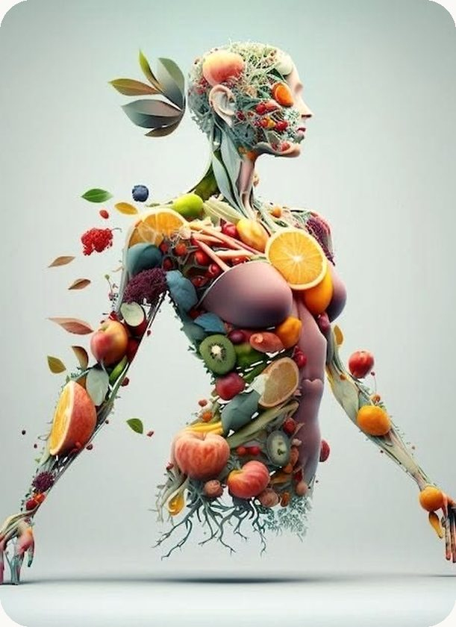
ТОЧКА Б
Куда идём
75 кг
цель, которую держим в голове
ТЕМП
0,4–0,7 кг в неделю — здоровый коридор без потери мышц
СРОК
При темпе 0,5 кг в неделю — [X] недель
Посчитаем точно, когда будет стартовый вес.
КАК ПОЙМЁМ, ЧТО ДОШЛИ
Вес держится две недели без усилий, энергия ровная
4
Notes:
Главное, что нужно донести: 75 кг — не дедлайн, а направление. Темп 0,4–0,7 кг в неделю назван вслух, чтобы снять ожидание минус пять за месяц. Срок считаем вместе, когда будет стартовый вес.

Slide 5



НАБЛЮДЕНИЯ
Что я увидела в твоём дневнике
Скачки энергии
Тяга к сладкому
Мало белка и клетчатки
Сытость уходит через два часа, дальше резкий голод.
Чаще во второй половине дня и вечером.
Сложных углеводов тоже мало — отсюда пустые калории.
Это не список ошибок. Это три точки, на которые можно повлиять едой.
5
Notes:
Тон здесь решает всё. Наблюдения читаются как данные из дневника, а не как претензии. Нижнюю плашку проговорить дословно.

Slide 6
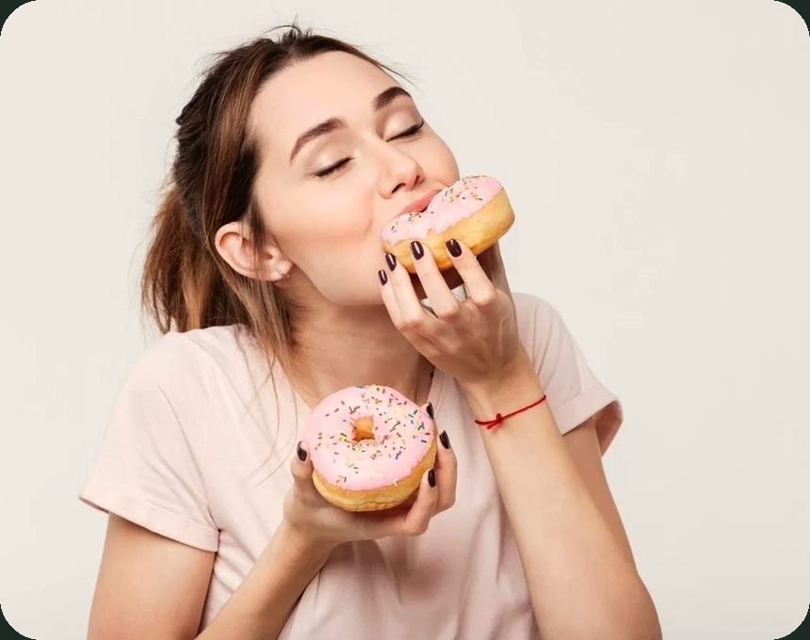
ГЛАВНЫЙ ВЫВОД
Тяга к сладкому — не слабая воля.
Это физиологический голод.
Быстрые углеводы поднимают сахар в крови и роняют его так же быстро. Организм снова требует топлива — и именно быстрого.
6
Notes:
Опорный слайд всей консультации. Если она уйдёт с одной мыслью — пусть уйдёт с этой. Снимает вину и переводит разговор с силы воли на состав тарелки.

Slide 7
МЕХАНИКА
Солома горит минуту, дрова — пять часов
энергия
«Солома»
«Солома»
Булочка, конфета. Вспыхивает за минуты — через час резкий голод.
«Дрова»
«Дрова»
Белок и сложные углеводы. Горят долго: сытость 4–5 часов, энергия ровная.
7
Notes:
Метафора её собственная, из консультации, — держаться за неё. По графику вести пальцем: показать не пик, а провал после него — именно провал она чувствует как «опять хочу сладкого».

Slide 8
ИНСТРУМЕНТ
Твой главный инструмент — тарелка
50% Клетчатка — твой щит
Овощи, зелень, ягоды. Замедляет сахар.
25% Белок — твой тонус
Курица, рыба, яйца, творог. Сытость.
25% Сложные углеводы — энергия
Крупы, макароны, хлеб. Энергия надолго.
Тарелка — это всегда 100%. Про любимую вкусняшку — на следующем слайде.
8
Notes:
Проговорить, что это пропорции одной тарелки, а не суточные калории. Нижняя плашка — мостик к правилу 90/10: она снимает вопрос «а куда девать сладкое».

Slide 9
ПРАВИЛО
У вкусняшки есть своё место
90%
10%
рациона за день — сбалансированная еда: тарелка, белок, клетчатка, сложные углеводы.
то, что ты любишь. Без пересчёта тарелки и без чувства вины.
Тарелка — про один приём пищи, 90/10 — про весь день. Разные шкалы.
9
Notes:
Слайд закрывает арифметику: в прошлой версии проценты тарелки и «10% радости» складывались в 110. Здесь явно сказано, что это разные шкалы — тарелка про приём пищи, 90/10 про день.

Slide 10
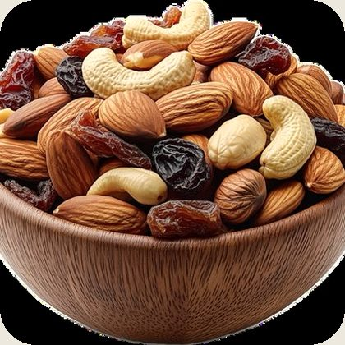
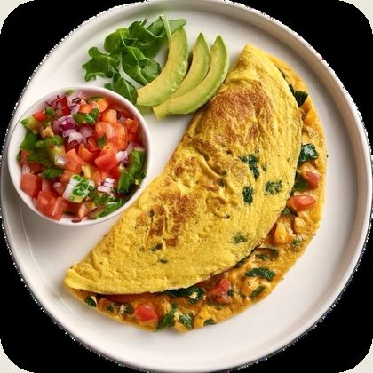

ИНСТРУМЕНТ
Завтрак подстраивается под твой подъём
Подъём
4:00–5:00
Подъём
7:00–8:00
микро-завтрак
сытный завтрак
Варёное яйцо и авокадо. Или натуральный йогурт с горстью орехов.
Омлет с сыром и овощами. Или овсянка с творогом.
10
Notes:
Ключ — слово «подстраивается». У неё смены, и жёсткий завтрак по часам она не выдержит. Оба сценария равноправны, выбирать по факту подъёма.

Slide 11
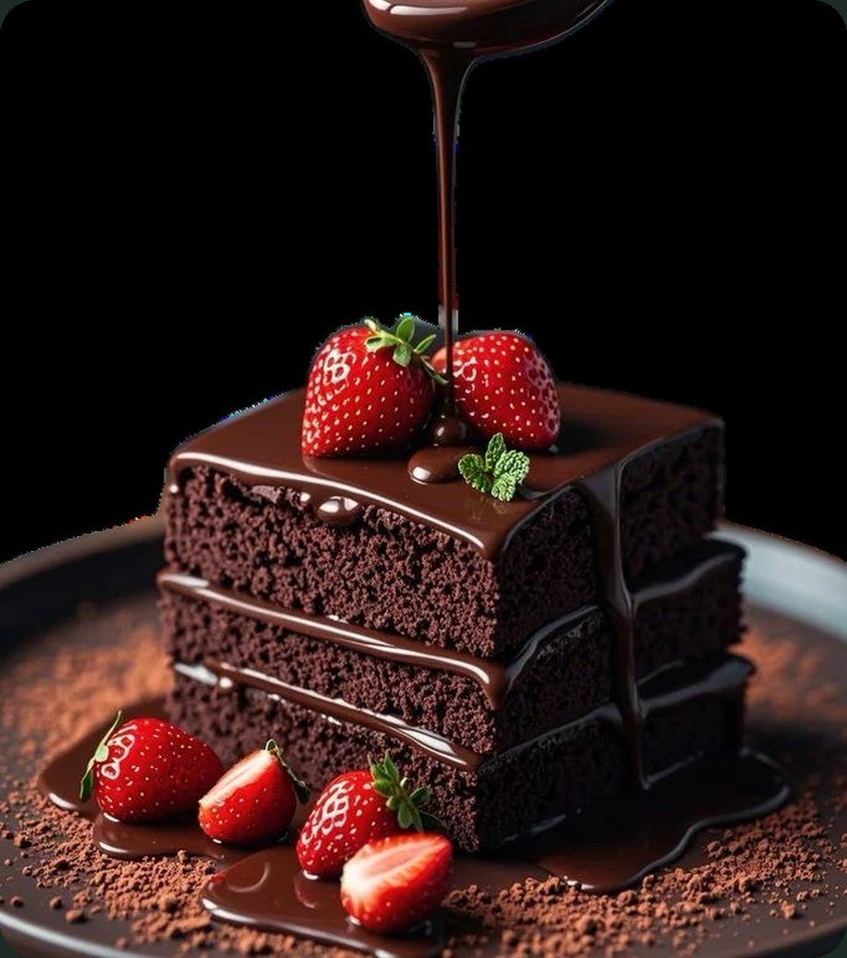
ПРАВИЛО
Сладкое остаётся в рационе
ГЛАВНОЕ ПРАВИЛО
Конфета — только сразу после полноценной тарелки.
Белок, жир и клетчатка из тарелки замедляют всасывание сахара. Тот же десерт не даёт резкого скачка — и не тянет за собой голод через час.
Ничего не запрещаем. Меняем только момент.
11
Notes:
Самый важный слайд для удержания: если она услышит «сладкое можно», план не развалится на третий день. Подчеркнуть слово «сразу» — отложенная конфета через два часа работает уже как «солома».

Slide 12
ПЛАН
Первая неделя: два действия
1
Гибкий завтрак
2
Сладкое — после еды
Завтракаешь в течение часа после подъёма.
Не отменяем. Сдвигаем на момент сразу после тарелки.
Пн
Вт
Ср
Чт
Пт
Сб
Вс
Завтрак
Сладкое
12
Notes:
Ровно два действия, не пять. Сетку внизу распечатать или перерисовать в заметки телефона и отмечать галочкой каждый вечер — это и будет отчёт к следующей встрече.

Slide 13




ЗАМЕРЫ
Смотрим не только на весы
Энергия днём
1 — валит с ног, 5 — ровно
Голод между приёмами
5 — сытость держит долго
Качество сна
1 — разбитая, 5 — выспалась
Тяга к сладкому
5 — думаешь только о ней
Вес
раз в неделю, утром, натощак
Вес может стоять неделю, пока меняются объёмы и состав тела. Это нормально.
13
Notes:
Смысл — снять зависимость от весов. Четыре шкалы 1–5 отмечать вечером, занимает полминуты. Именно они покажут результат раньше, чем весы.

Slide 14
СТРАХОВКА
Если день пошёл не по плану
1
2
3
Не отыгрываемся
Не ждём понедельника
Записываем как есть
Следующий приём пищи — обычный, по тарелке.
Возвращаемся с ближайшего приёма пищи.
В дневник идёт всё. Это данные, а не приговор.
Один день ничего не решает. Решает то, что ты делаешь завтра.
14
Notes:
Этот слайд снимает главный страх перед стартом. Проговорить заранее, до того как срыв случится, — тогда он не станет поводом всё бросить.

Slide 15



СЛЕДУЮЩИЙ ШАГ
Что дальше
Неделя 1
СВЯЗЬ
Гибкий завтрак, сладкое — после еды.
@olga_nutri_health
Дневник и шкалы
Telegram
Записи плюс четыре оценки 1–5 вечером.
Пиши, если что-то не сходится. Не жди конца недели.
Через 7 дней — разбор
Смотрим, что сработало и что меняем.
Материал носит рекомендательный характер и не заменяет консультацию врача. При хронических заболеваниях, беременности, приёме лекарств или отклонениях в анализах согласуй изменения питания с лечащим врачом.
15
Notes:
Закрыть конкретикой: что она делает завтра утром и когда мы встречаемся снова. Дисклеймер не зачитывать вслух, но он обязан быть в файле.

